Slide 1
Interpolasi

Slide 2
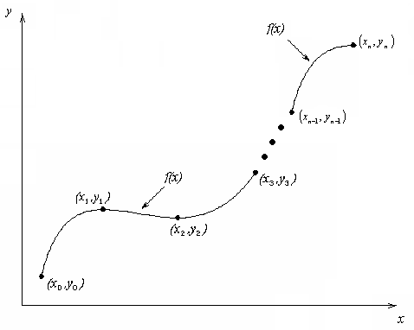
Apa itu Interpolasi?
Diberikan (x₀,y₀), (x₁,y₁), …… (x_{n},y_{n}), temukan nilai dari ‘y’ pada ‘x’

Slide 3
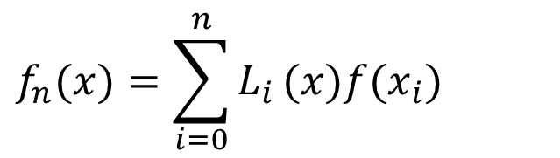
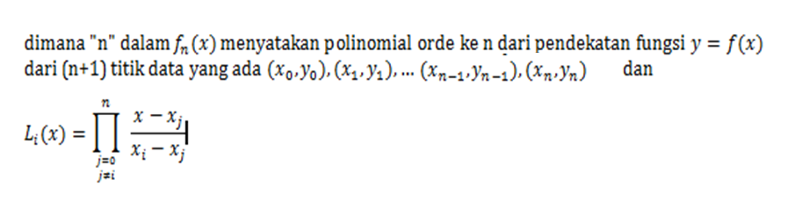
Lagrange Interpolation
Interpolasi Polynomial Lagrange dinyatakan dengan

Slide 4
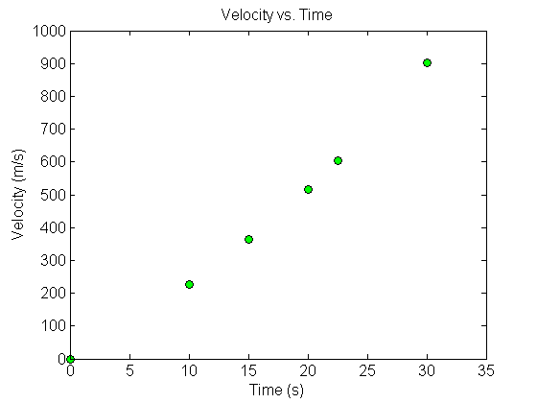



Contoh
Sesuai dengan tabel. Carilah kecepatan pada t=16 detik menggunkanan metode Lagrangian untuk interpolasi linier
Tabel Kecepatan dari fungsi waktu
(s) | (m/s)
10 | 227.04
15 | 362.78
20 | 517.35
22.5 | 602.97
30 | 901.67
Gambar. Kecepatan vs. waktu roket meluncur

Slide 5
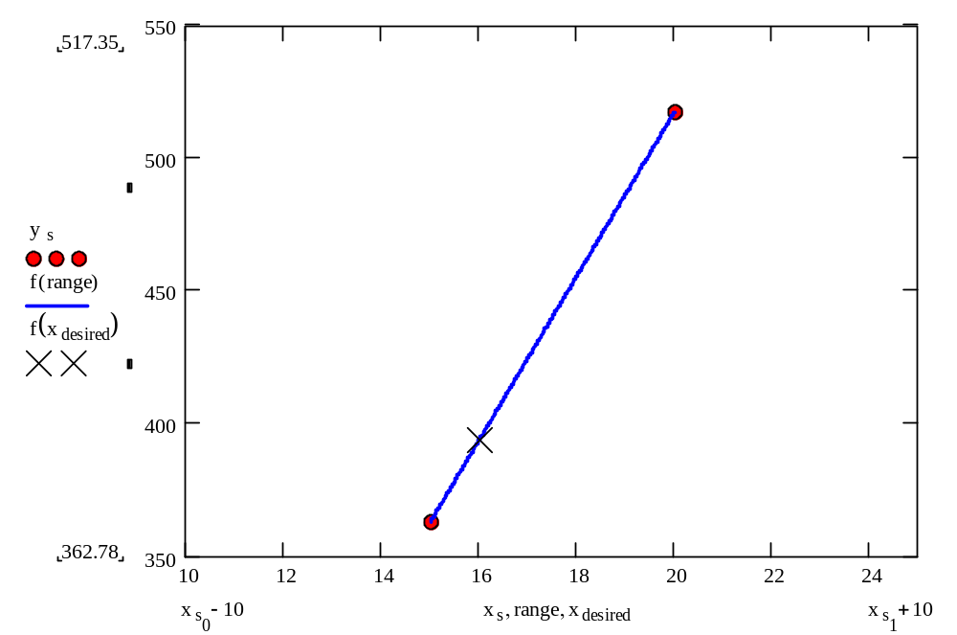
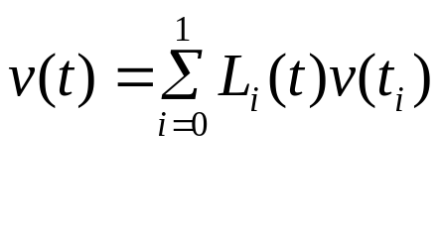

Interpolasi Linear

Slide 6
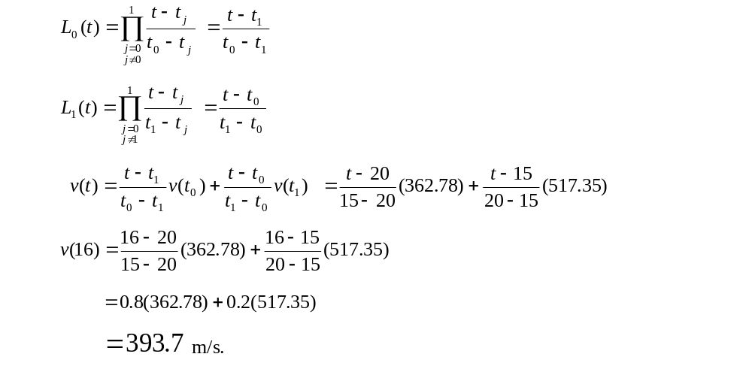
Linear Interpolation (contd)

Slide 7

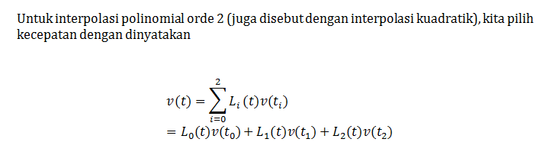
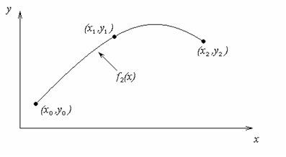
Interpolasi quadratik

Slide 8
Contoh
Sesuai dengan tabel. Carilah kecepatan pada t=16 detik menggunkanan metode Lagrangian untuk interpolasi linier dengan interpolasi quadratik
Kecepatan dan waktu
(s) | (m/s)
10 | 227.04
15 | 362.78
20 | 517.35
22.5 | 602.97
30 | 901.67
Figure. Grafik kecepatan terhadap waktu luncur roket

Slide 9
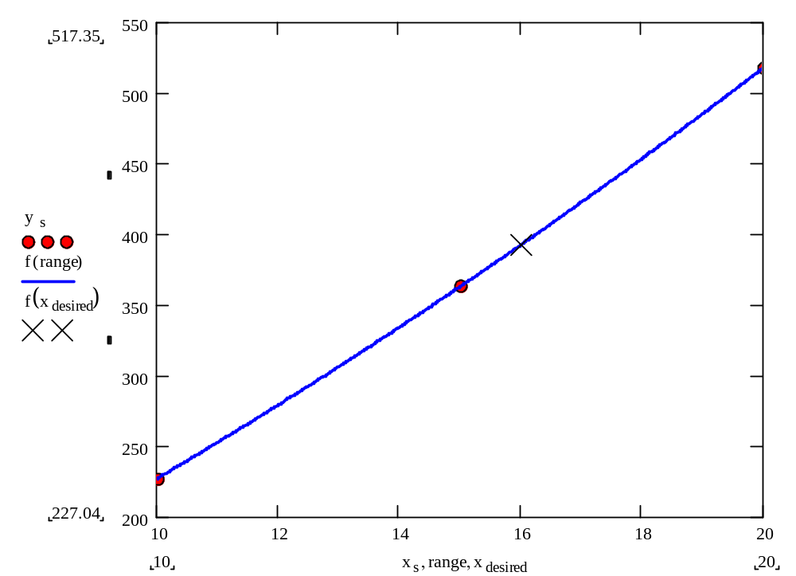
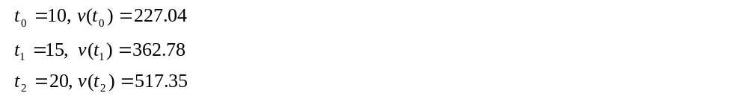
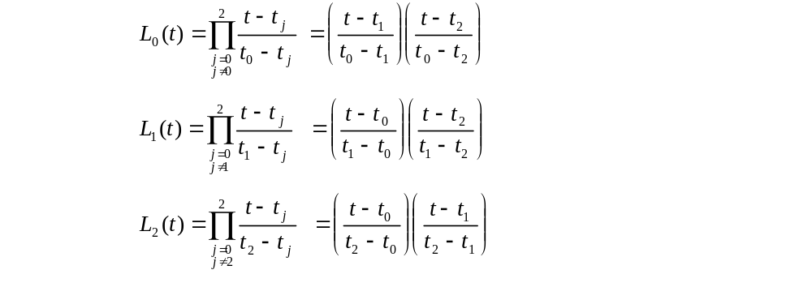
Interpolasi Quadratik (contd)

Slide 10
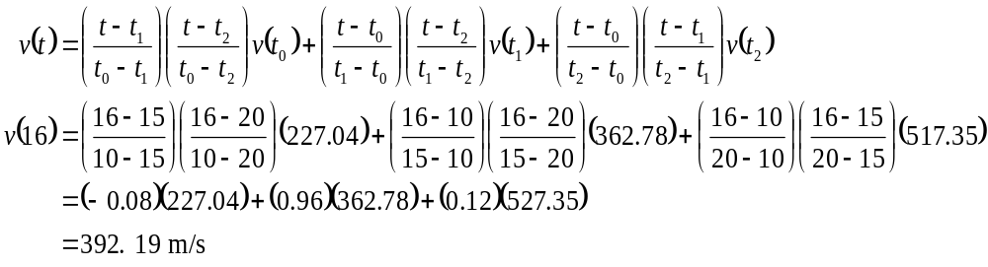

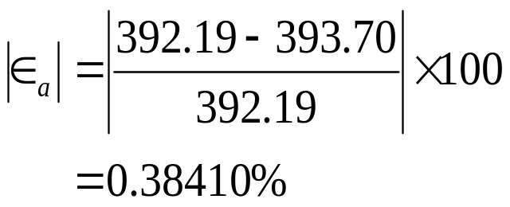
Interpolasi Quadratik
Error absolute relative approximate diperoleh antaran hasil polinomial order 1 (linier) dan polinomial orde 2 (quadratik) adalah

Slide 11
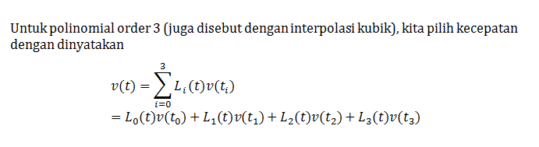
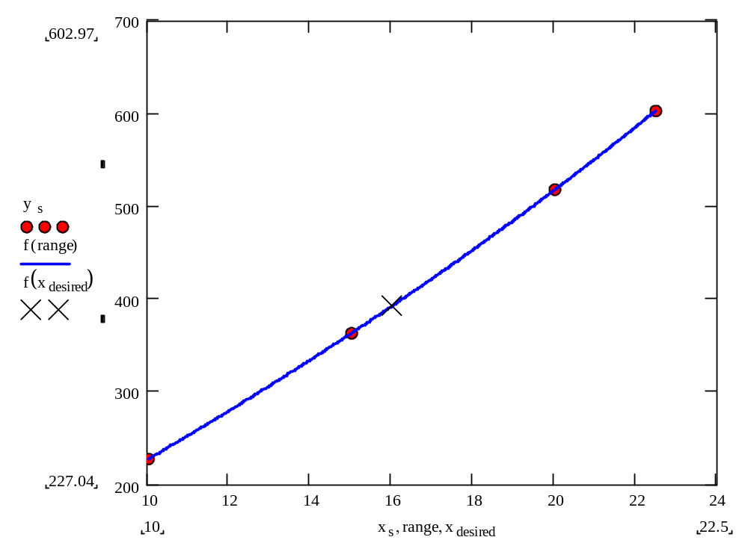
Interpolasi Kubik

Slide 12
Contoh
Sesuai dengan tabel. Carilah kecepatan pada t=16 detik menggunkanan metode Lagrangian untuk interpolasi dengan interpolasi kubik
Kecepatan dan waktu
(s) | (m/s)
10 | 227.04
15 | 362.78
20 | 517.35
22.5 | 602.97
30 | 901.67
Figure. Grafik kecepatan terhadap waktu luncur roket

Slide 13
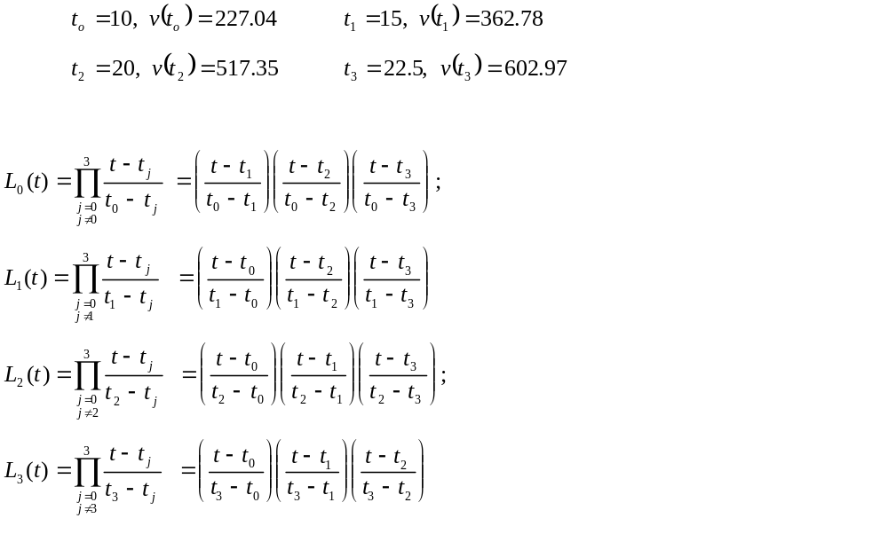
Interpolasi Kubik (contd)

Slide 14
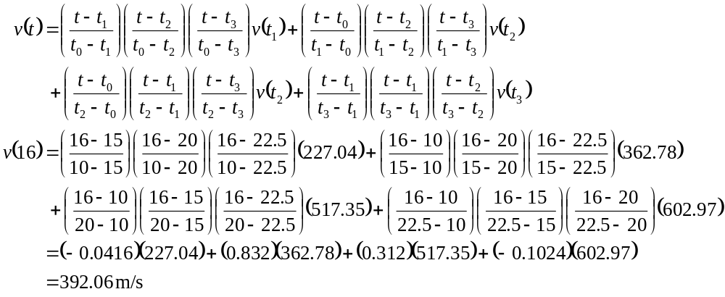
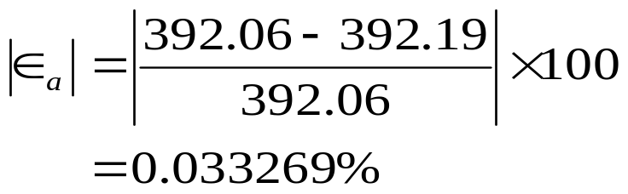
Interpolasi Kubik (contd)
absolute relative approximate error diperoleh dari hasil polinomial orde 2(kuadratik) dan orde 3 (kubik) adalah

Slide 15
Tabel Perbandingan
Order Polynomial | 1 | 2 | 3
v(t=16) m/s | 393.69 | 392.19 | 392.06
Absolute Relative Approximate Error | -------- | 0.38410% | 0.033269%

Slide 16



Interpolasi Newton

Slide 17



Slide 18

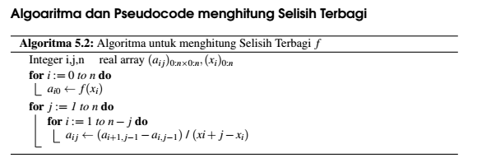

Slide 19

Algoritma Neville

